Slide 1
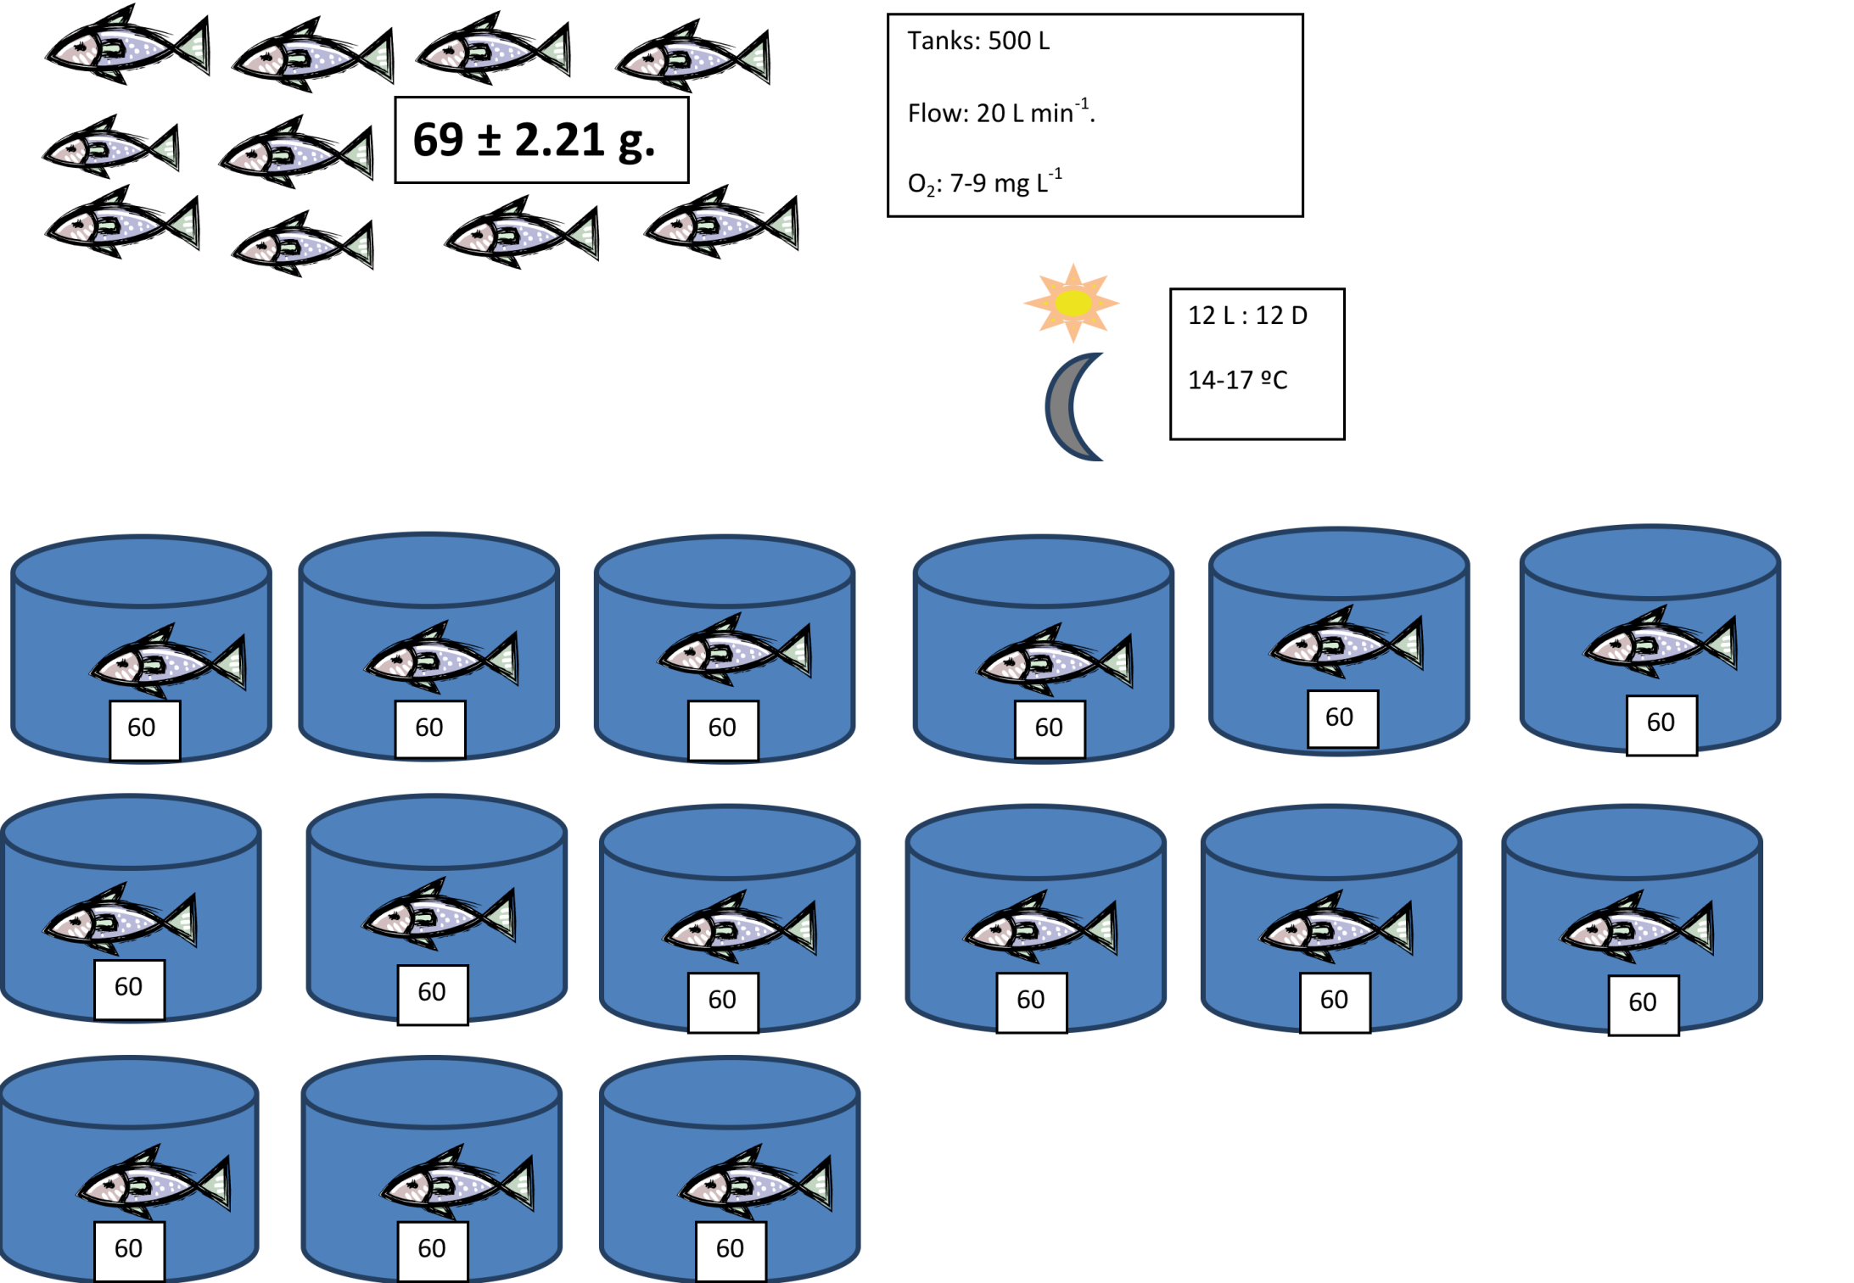
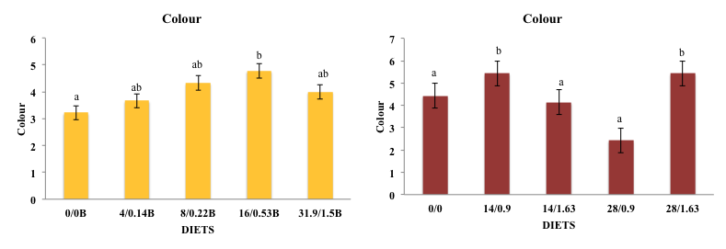
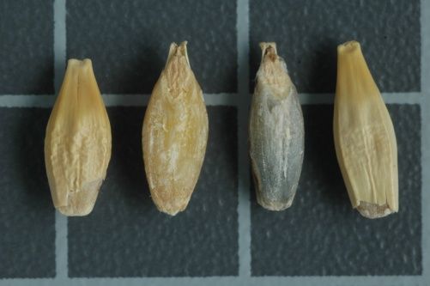
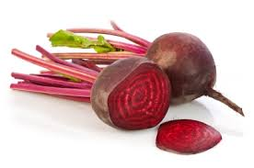
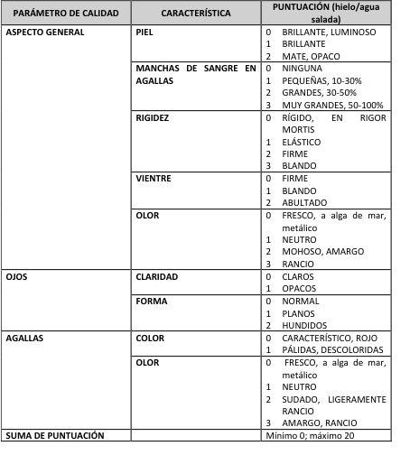
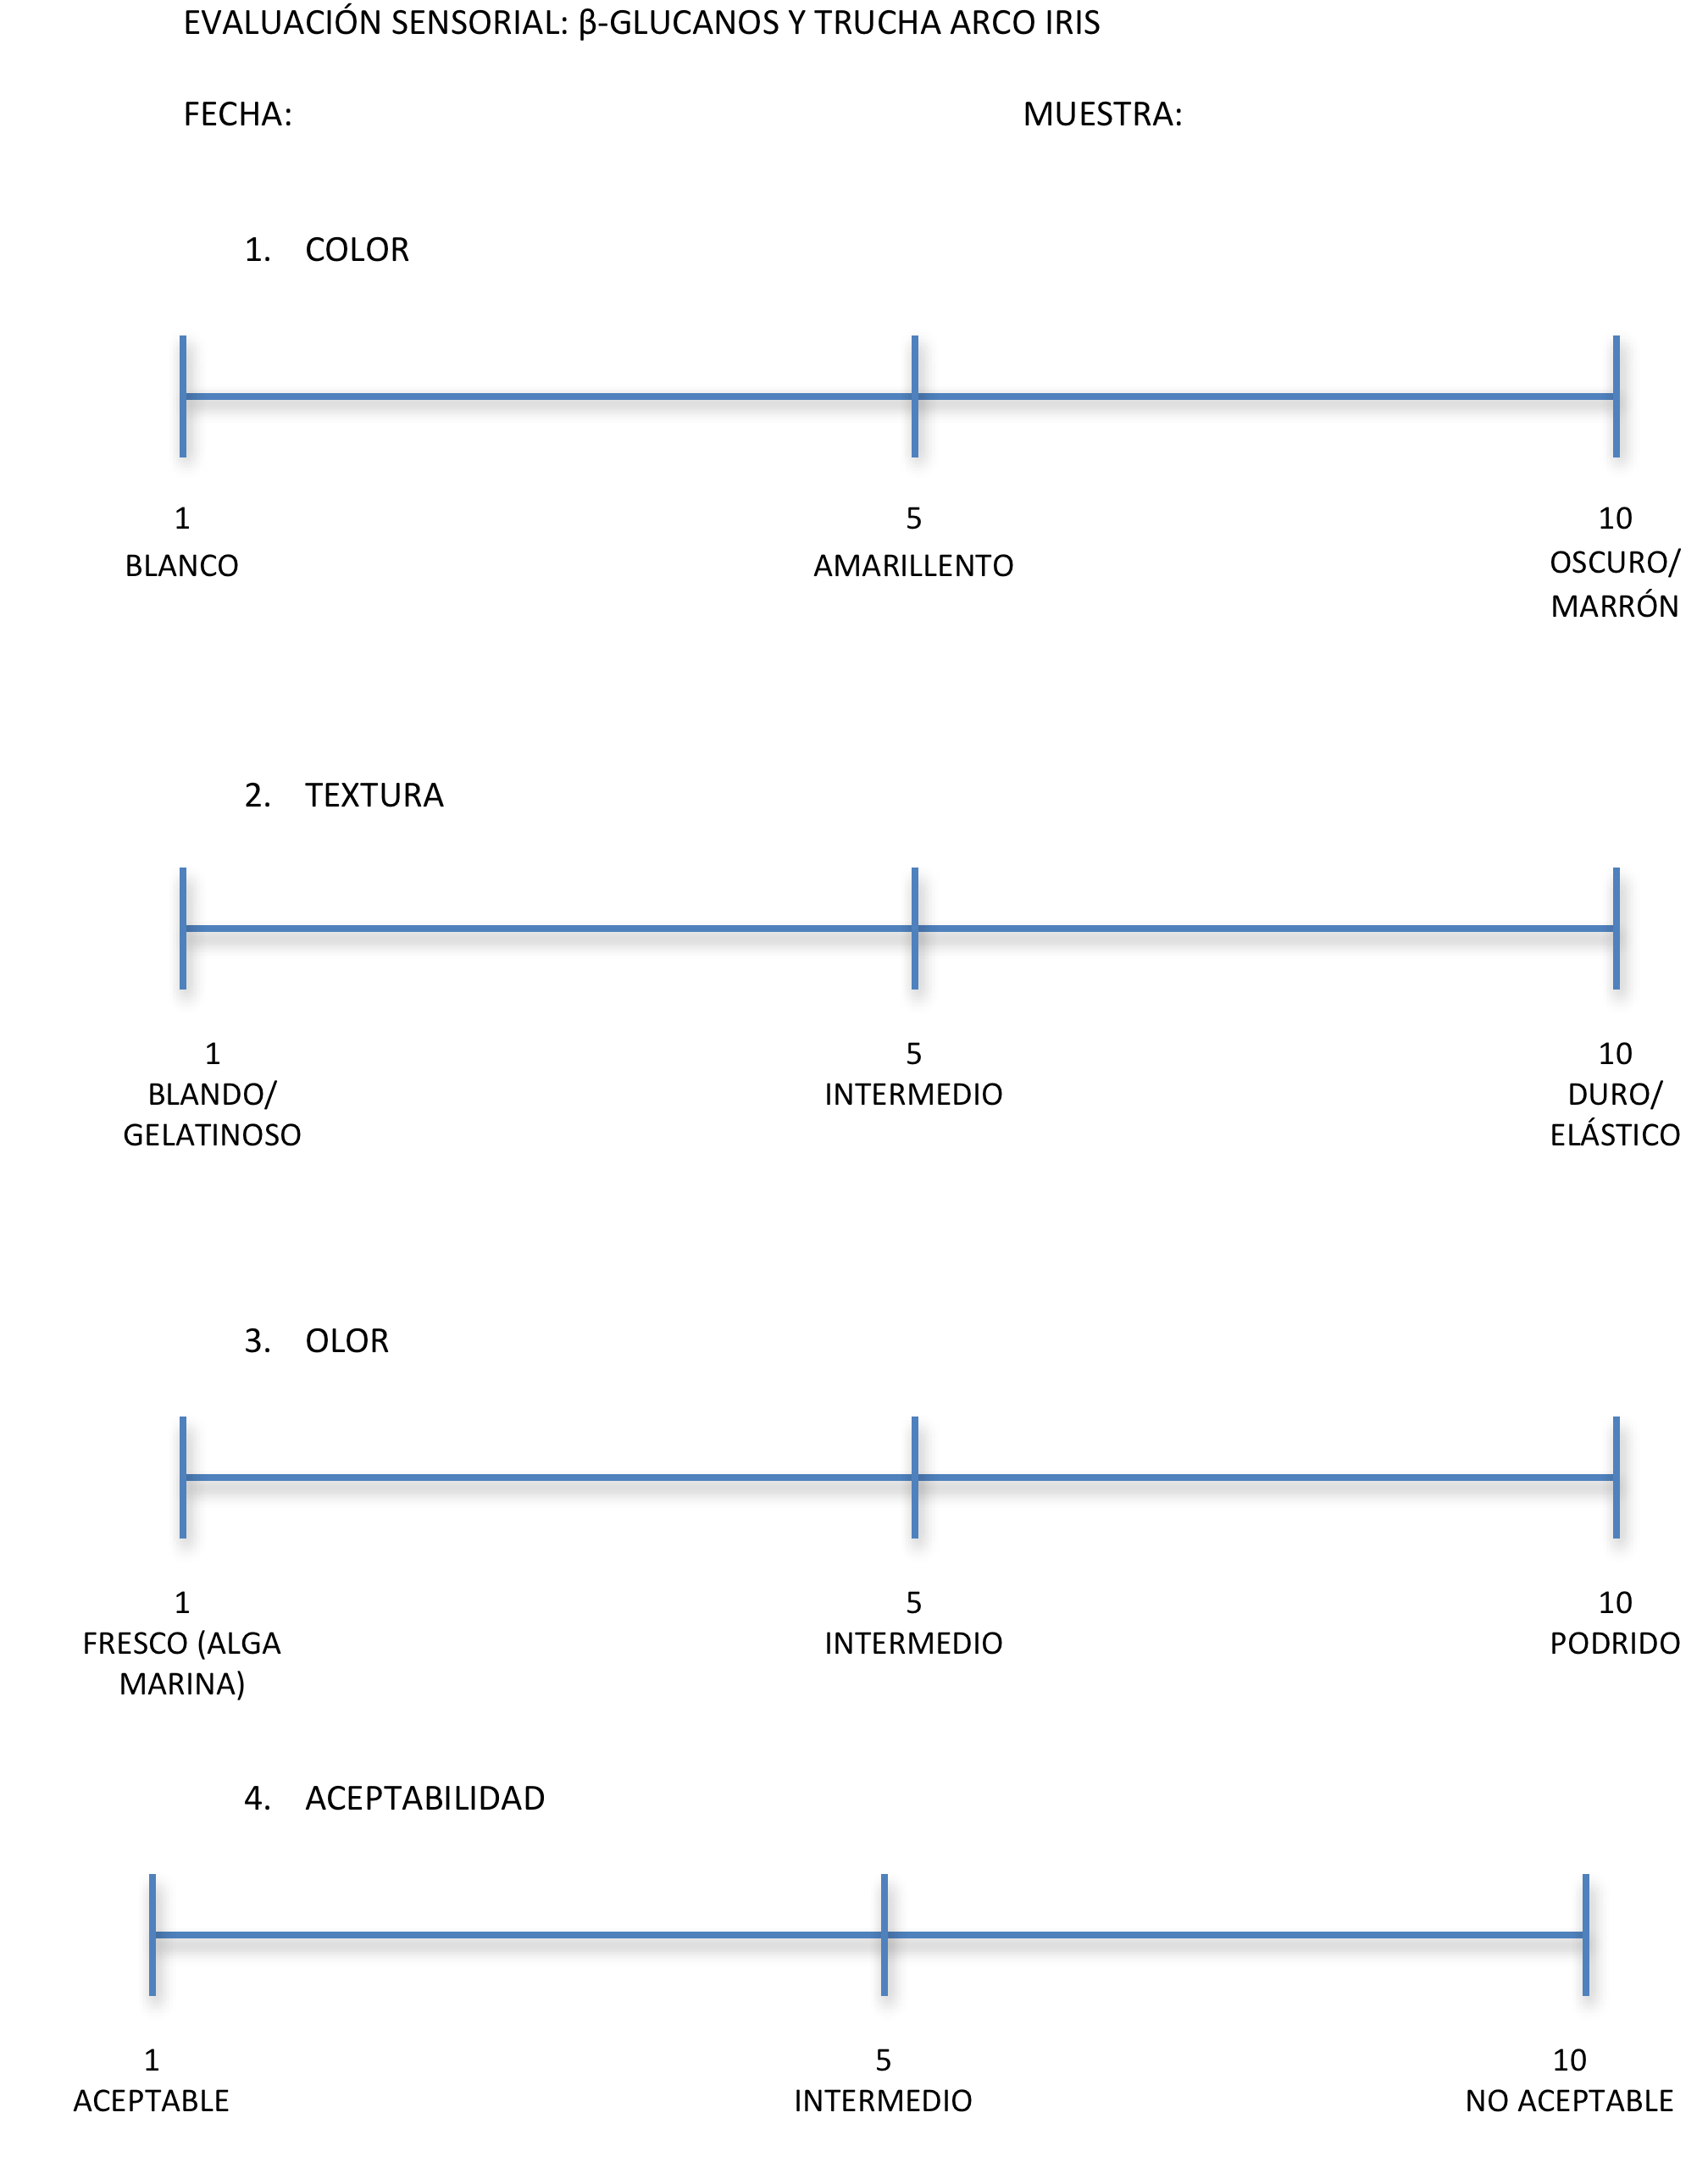
II CONGRESO AEPAS, 18-20 OCTUBRE 2017, VALENCIA. ESPAÑA
EFECTO DE LA INCLUSIÓN DE REMOLACHA ROJA Y CEBADA EN DIETAS DE TRUCHA ARCOIRIS EN LAS PROPIEDADES DEL PRODUCTO FINAL
J. Pinedo-Gil^{1,2}, A. Tomás Vidal², M. A. Sanz Calvo^{1*}, A.M. Larrán¹, C. Tomás¹, M. Jover Cerdá², A. B. Martín-Diana¹
¹Subdirección de Investigación y Tecnología. Instituto Tecnológico Agrario de Castilla y León. Finca de Zamadueñas, Ctra. Burgos km. 119, 47171, Valladolid, España.
² Grupo de Acuicultura y Biodiversidad, Departamento de Ciencia Animal, Universidad Politécnica de Valencia, España
INTRODUCCIÓN
En la última década, el consumo de pescado a nivel mundial ha aumentado considerablemente y el consumo de trucho arcoiris ha ganado mercado debido a la terneza de sucarne y el alto contenido en ácidos grasos poliinsaturados, que lo convierten en un producto saludable. La trucha es un pez que normalmente se utiliza con piel, por ello el control y la evaluación de su calidad se realiza tanto el el pez entero como en sus filetes [1]. El pescado es un producto muy perecedero, de ahí la importancia de controlar su calidad. Es imprescindible contar con técnicas adecuadas que determinen la calidad y la frescura del producto y el análisis sensorial se considera como una de las técnicas más efectivas [2]. La utilización de ingredientes de origen vegetal, como ingredientes alternativos y sostenibles en los piensos para peces tiene un efecto en la calidad final del producto [3]. La remolacha roja y la cebada son ingredientes de especial interés desde el punto de vista bioactivo principalmente debido a su contenido en betaína y β-glucanos respectivamente. El objetivo del estudio ha sido evaluar el efecto de la remolacha roja y la cebada en dietas de trucha a través de parámetros sensoriales tanto del pez entero fresco así como en sus filetes.
Figura 2: Evaluación sensorial de las distintas muestras de pesado
RESULTADOS
La frescura del pez fue analizada mediante QIM. La inclusión de 4 % de cebada y cantidades crecientes de remolacha produjeron que las agallas aumentaran su tonalidad roja, lo que proporciona un mayor índice de frescura (Figura 3)
MATERIAL Y MÉTODOS
Durante 12 semanas se alimentó a trucha arcoiris en dos salas monitorizadas y controladas, usando un sistema de recirculación. Se mantuvo una temperatura constante de 16 ± 0.7ºC y una concentración de oxígeno disuelto en agua de 7.9 ± 0.34 mg L⁻¹. Los peces se distribuyeron aleatoriamente en 15 tanques, con 60 peces por tanque. Se les suminitraron 5 dietas isoprotéicas e isolipídicas (45% PB; 18% GB). Las dietas que contenían remolacha se les añadió cantidades crecientes en sustitución al trigo (0-28%) y a las dietas que contenían cebada, se añadieron cantidades crecientes de cebada en sustitución al trigo (0-32%).
Figura 3: Color de agallas mediante QIM de los peces alimentados con las diferente dietas.
El análisis QDM mostró que la inclusión de cebada y remolacha aumentaron significativamente la luminosidad y el color rojo de los filetes (Figura 4).
BARLEY DIETS
RED BEET DIETS
0: 0% Barley
4B:4% Barley
8B:8% Barley
16B: 16% Barley
32B: 32% Barley
0: 0% RedBeet 0% Betaine
A: 14% RedBeet 0,9% Betaine
B: 14% RedBeet 1,6% Betaine
C: 28% RedBeet 0,9% Betaine
D: 28% RedBeet 1,6% Betaine
Figura 4: Color de los filetes mediante QDM de los peces alimentados con las diferente dietas.
Cada cuatro semanas durante el experimento, se tomaron muestras para la evaluación sensorial del pez entero mediante el método del Índice de Calidad (QIM) y los filetes mediante un análisis descriptivo (QDM). La plantilla para el QIM se elaboró siguiendo las pautas del QIM Eurofish, en la Tabla 1 se observa la plantilla utilizada; y en el análisis descriptivo de los filetes se analizó el color, olor, textura y aceptabilidad de los mismos dando una puntuación de 1 a 10 (Figura 1). En ambos casos la menor puntuación correspondió con una mayor frescura del pez. El panel estaba formado por 8 personas (4 hombres y 4 mujeres) con edades comprendidas entre 25 y 50 años con experiencia previa en el análisis sensorial de alimentos. Para comparar los resultados obtenidos en el análisis sensorial se determinó también el color mediante colorímetro.
Estas características observadas por los panelistas contrastan con los resultados obtenidos con el colorímetro. La inclusión de cebada no mostró diferencias significativas en los parámetros CIELAB, mientras que la inclusión de remolacha si que incremetó la luminosidad (L*) y el color rojo (a*) de los filetes.
CONCLUSIÓN
Ambos ingredientes, de diferente manera mejoran la calidad y frescura de la trucha arcoiris [4,5]. Se observó un color más rojo de los filetes de los peces alimentados con los ingredientes experimentales, lo cual es signo de mayor aceptabilidad por parte del consumidor. Y el color más rojo de las agallas es señal de mayor frescura. Todo esto se traduce en una mejora de la calidad sensorial de la trucha arcoiris alimentada con cebada o con remolacha roja.
Figura 1: Plantilla utilizada para el análisis descriptivo de los filetes.
AGRADECIMIENTOS
Este trabajo ha sido cofinanciado con fondos FEDER e INIA. Julia Pinedo ha sido becada por la beca INIA número 21 (2012, BOE-2012-13337).
FONDO EUROPEO
DE DESARROLLO REGIONAL
REFERENCIAS:
[1] Khojastehnazhand M. et al., 2014. Food Research Intern. 56, 25-34.
[2] Bernardi D. C. et al., 2013. Braz. Arch. Biol. Technol. 56, 4: 587-598.
[3] Suárez M. D. et al., 2014. Aquacultural Engineering 63, 16-24.
[4] Pinedo-Gil J. et al., 2016. Aquacult Int. DOI 10.1007/s10499-016-0091-0
[5] Pinedo-Gil J. et al. (On review). Arch. Anim. Nutr.
Tabla 1: Plantilla utilizada para el análisis QIM.

